Slide 1
Дорога в космос
Космическая симфония

Slide 2
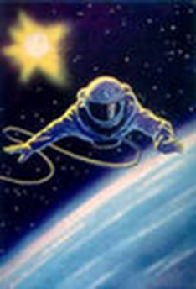
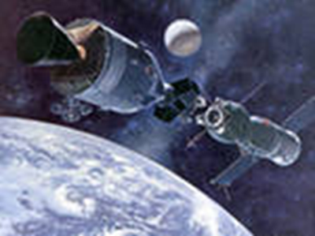
12 апреля 2011 г.
50 лет
со дня полета в космос первого человека

Slide 3
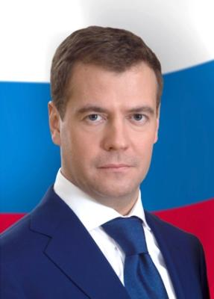
Указом Президента Российской Федерации Дмитрия Медведева
2011 год
объявлен Годом российской космонавтики

Slide 4
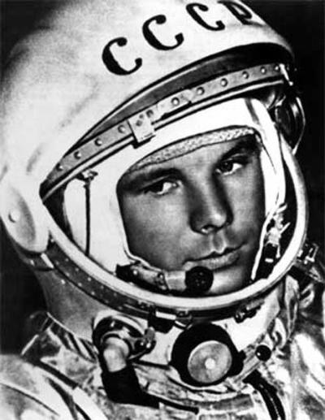
В ряду десятилетья каждый год
Мы метили космическими вехами.
Но помним: к звездам начался поход
С гагаринского русского «Поехали!»
А. Твардовский

Slide 5
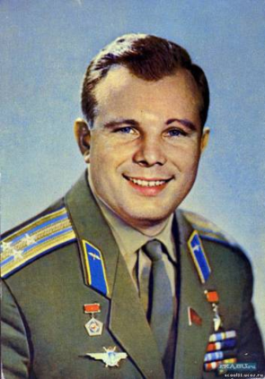
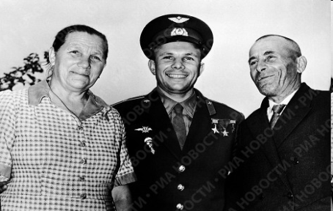
Юрий Алексеевич Гагарин родился 9 марта 1934 года в г.Гжатске
Отец, Алексей Иванович – плотник, мать – Анна Тимофеевна – работала на молочнотоварной ферме. Родители воспитали в Юре трудолюбивого и отзывчивого человека.

Slide 6
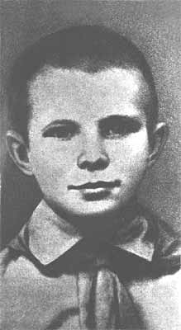
1 сентября 1941 года мальчик пошёл в школу, но 12 октября деревню заняли немцы, и его учёба прервалась. Почти полтора года деревня Клушино, где проживала самья Гагариных, была оккупирована немецкими войсками.
В мае 1949 года Гагарин окончил шестой класс Гжатской средней школы, и 30 сентября поступил в Люберецкое ремесленное училище № 10. Одновременно поступил в вечернюю школу рабочей молодёжи, седьмой класс которой окончил в мае 1951 года, а в июне окончил с отличием училище по специальности формовщик-литейщик

Slide 7
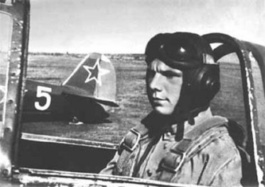
В августе 1951 года Гагарин поступил в Саратовский индустриальный техникум, и 25 октября 1954 года впервые пришёл в Саратовский аэроклуб. В 1955 году Юрий Гагарин добился значительных успехов, закончил с отличием учёбу и совершил первый самостоятельный полёт на самолёте Як-18.

Slide 8
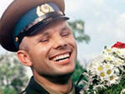
12 апреля 1961 года. Как будто давно это было и вместе с тем так недавно! Этот солнечный весенний день стал праздником для всего человечества, звездным днем Земли, началом космической эры. В то памятное утро советский летчик Юрий Алексеевич Гагарин совершил первый в истории человечества полет в космос . 108 минут — время, за которое он облетел земной шар, потрясли мир.

Slide 9
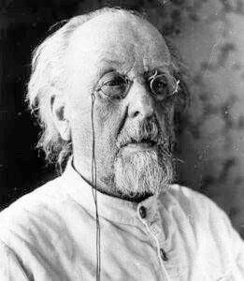
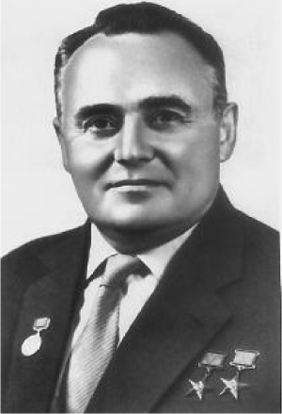
Основоположник современной космонавтики
Пионер ракетной техники
Константин Эдуардович Циолковский
Сергей Павлович Королев.

Slide 10

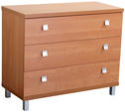
РЕБУС
,
, ,
ром

Slide 11
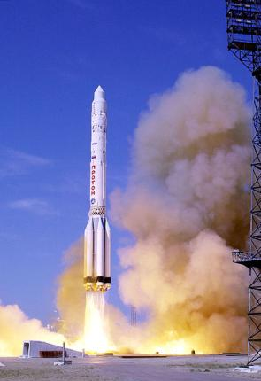
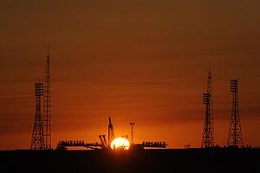
Космодром «Байконур» — первый и крупнейший в мире космодром, расположен на территории Казахстана, недалеко от поселка Тюратам.
С космодрома «Байконур» был осуществлён запуск первого искусственного спутника Земли и первый полёт человека в космос,

Slide 12
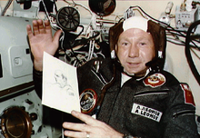
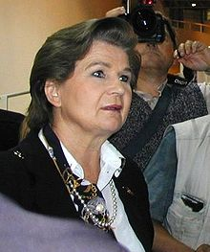
Алексей Архипович Леонов совершил первый в истории космонавтики выход в открытый космос
Валентина Владимировна Терешкова -первая в мире женщина-космонавт

Slide 13
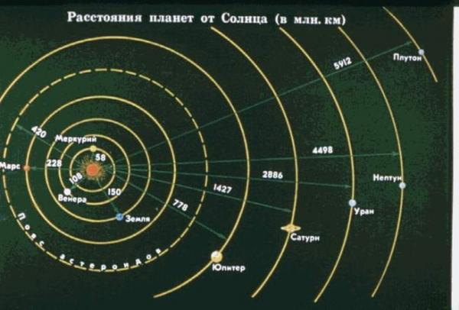

Slide 14

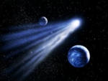
?
12+36+24+25+3=

Slide 15
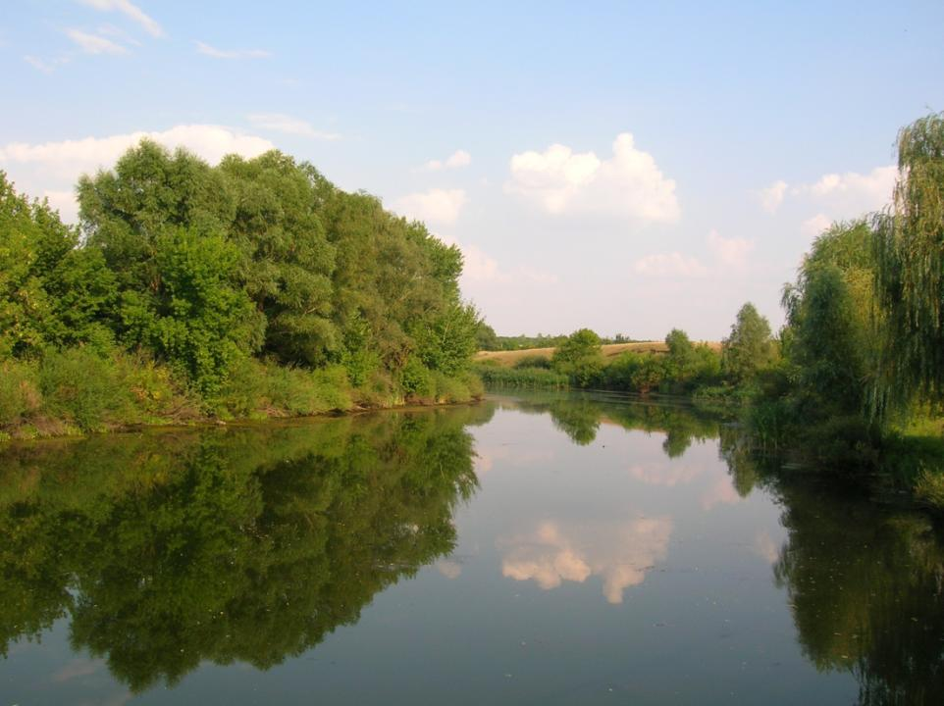

Прекрасен этот звездный мир, я знаю, Но вот уже земной встречаю я рассвет Земля, Земля, планета голубая, Ты лучше всех, прекрасней всех планет!

Slide 16
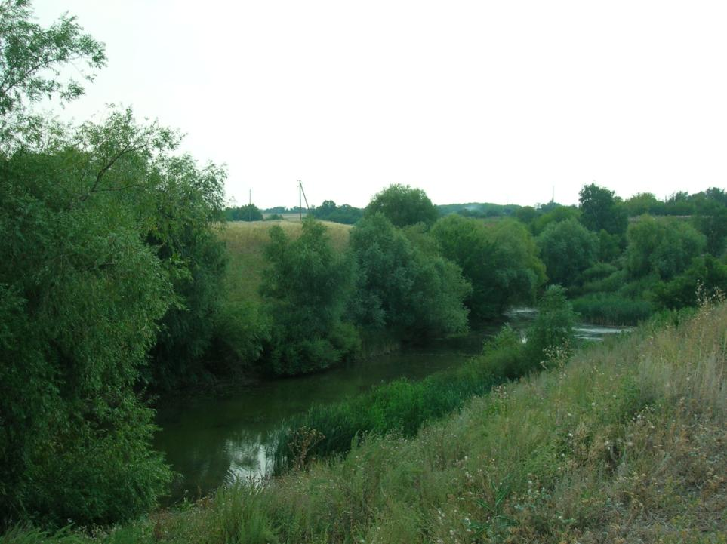

Slide 17
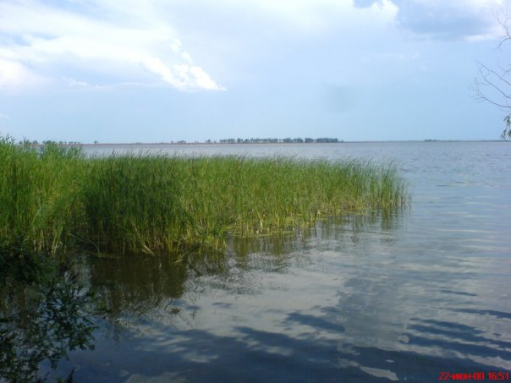

Slide 18
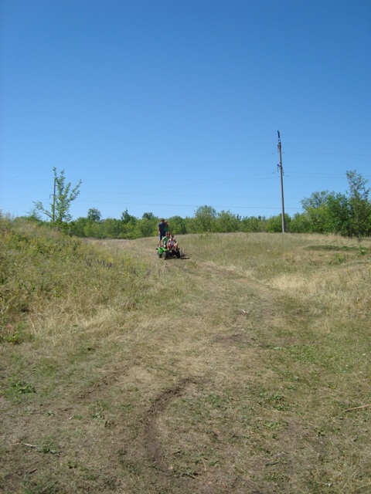

Slide 19
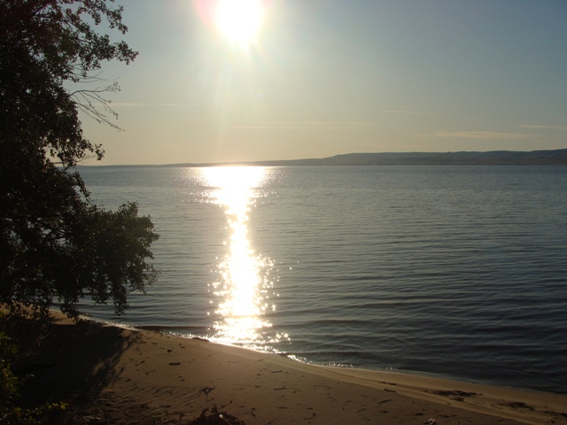

Slide 20
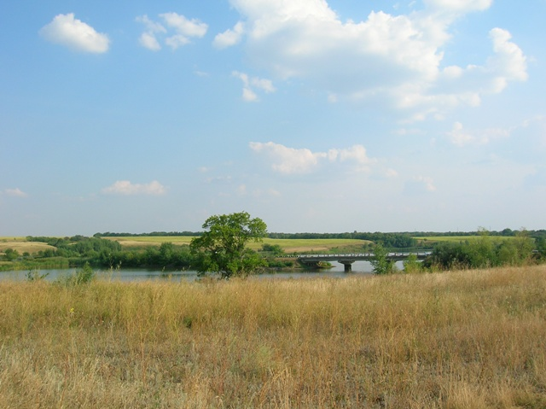

Slide 21
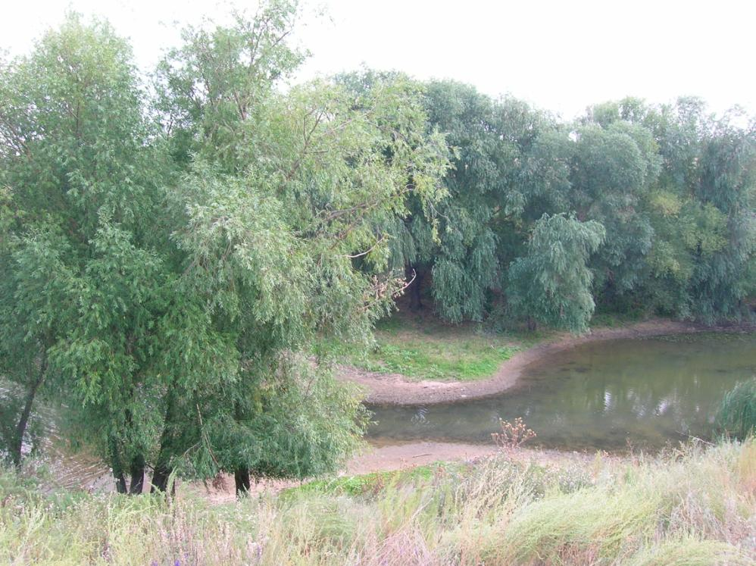

Slide 22
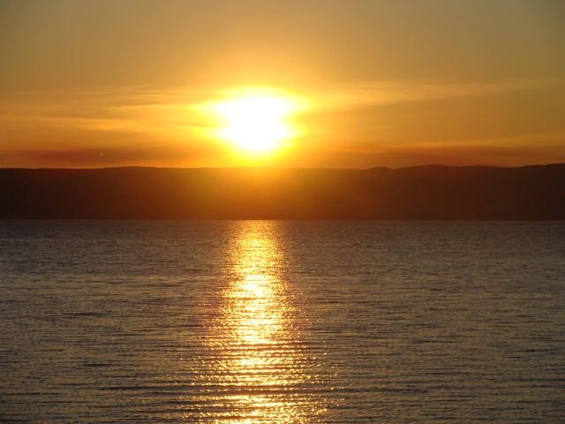

Slide 23
